Slide 1
FACT team – Psykiatrisk klinikk og kommunane i Sunnfjord og Ytre Sogn
Sogn og Fjprdane helsefellesskap
Fagleg samarbeidsutval
Børge Tvedt, 25.01.23

Slide 2
ACT- og FACT-team - NAPHA Nasjonalt kompetansesenter for psykisk helsearbeid

Slide 4
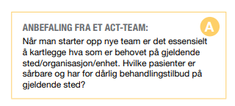
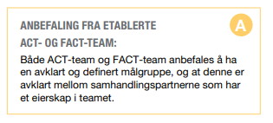
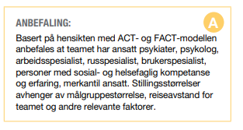
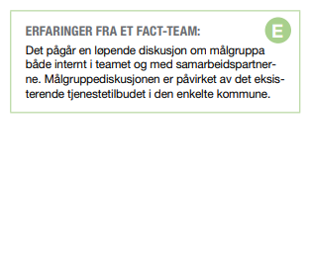

Slide 5
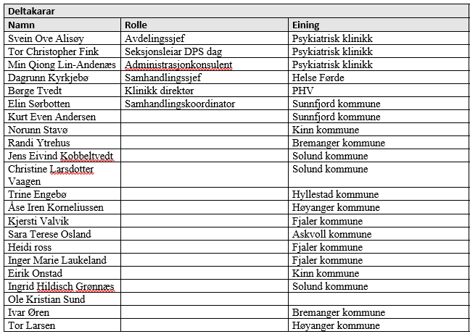
Status
Prioritert, men ikkje fullfinansiert i budsjett Psykisk helsevern, Helse Førde
Gjennomført samarbeidsmøte med aktuelle kommunar i desember 2022
Varierande interesser frå kommunar
Semje om arbeidsgruppe for å utgreie behov og avklare interesser

Slide 6
Mandat for arbeidsgruppe

Slide 7
Mandat

Slide 8
Nokre utfordringar
Kort tid til søknadsfrist: 01.03.23
Spesialistressurs frå spesailisthelsetenesta
Tilsette prosjektleiar/teamleiar før kommunane er klare?

